Slide 1


Curso 2017-2018
Colegio “La Purísima”
Callosa de Segura
Carmelitas Misioneras Teresianas

Slide 2

Ayer comenzó la GRAN SEMANA para los CRISTIANOS, donde rememoramos la PASIÓN, MUERTE y RESURRECCIÓN DE JESÚS.
A lo largo de los tres próximos días compartiremos
la historia llamada “El hacha y la cruz”

Slide 3
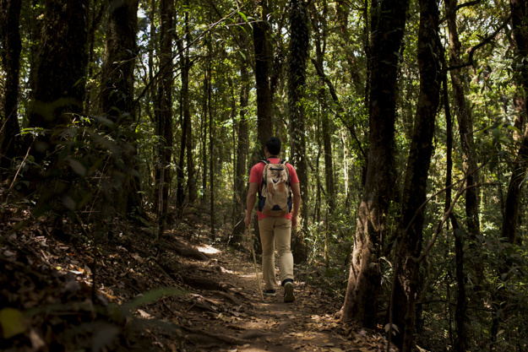
EL HACHA Y LA CRUZ
Había una vez un joven que andaba buscando al Señor. Había oído que invitaba a todos para vivir en su Reino. Preguntando por su paradero, se enteró de que estaba monte adentro, con un hacha, para preparar cuanto cada uno de sus amigos necesitaba para el viaje hasta su Reino. Ni corto ni perezoso, se fue a buscarlo al bosque.

Slide 4
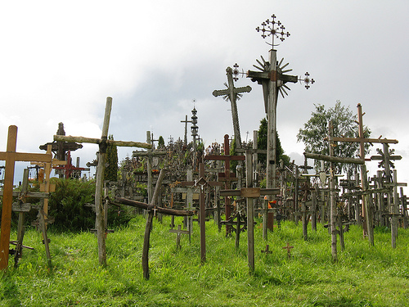
¿Qué estás haciendo?
- Estoy preparando una cruz para cada uno de mis amigos. Tendrán que cargar con ella para poder entrar en mi Reino.

Slide 5

- ¿Puedo ser yo también uno de tus amigos?, preguntó de nuevo el joven.
- ¡Claro que sí!, respondió Jesús. Estaba esperando que me lo pidieras. Ahora bien, si quieres serlo de verdad, tendrás que tomar tu cruz y seguir mis huellas, puesto que yo me voy sin más para preparar el lugar.
- ¿Cuál es mi cruz, Señor?
- Mira, esta que acabo de terminar. Esperaba que vinieras y me puse a prepararla.

Slide 6
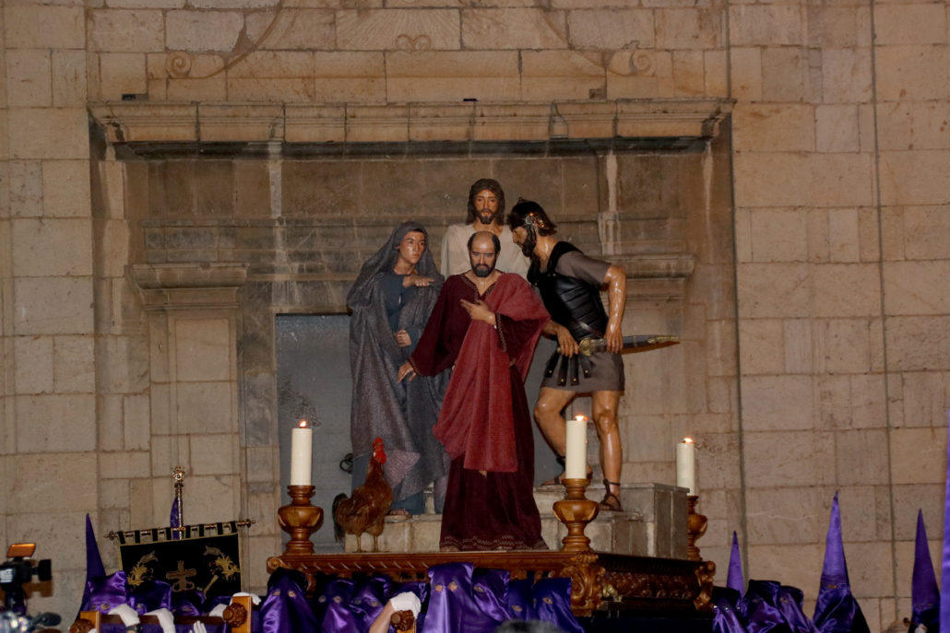
CONTINUARÁ…
TO BE CONTINUED…
FELIZ LUNES SANTO

